Slide 1
서울 7반 A702
OctopUs 시연 시나리오
7조_OctopUs
김수미 박예인 박종찬 박지수 배현중 이경준

Slide 2
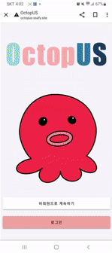
회원 가입
메인 화면에서 로그인 버튼 클릭
회원 가입 버튼 클릭
이메일 중복 체크, 인증 번호 받기
아이디 중복 체크
비밀번호 이중 입력
닉네임 중복 체크
옥순이 색상 고르기
개인정보 처리방침 동의

Slide 3
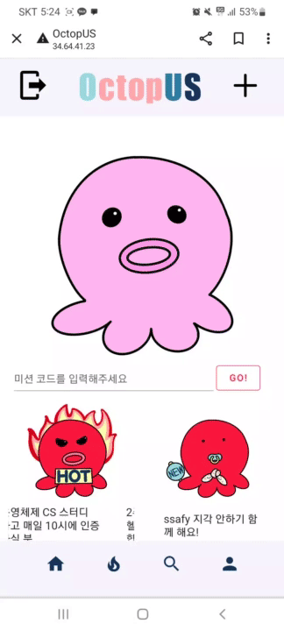
2. 인기방, 새로운 방 확인
3. 미션 참여
메인 화면에서 Hot/New 아이콘 클릭
하단 Search버튼을 통해 모든 미션 확인
마음에 드는 미션 참가 및 포인트 차감
마이 페이지 미션 현황에서 참가한 미션 정보 확인

Slide 4
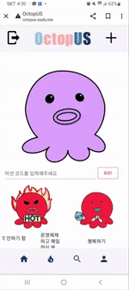
4. 미션 만들기
상단에 있는 미션 방 만들기 (+) 클릭
미션 내용 및 참가 포인트 입력
인증 시간 입력
미션 활성화 버튼 클릭
참가 포인트만큼 포인트 차감

Slide 5
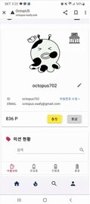
5. 미션 인증하기
마이페이지에서 미션 현황 확인
진행중인 미션 방 들어가기
인증이 가능한 시간일 경우 사진 찍어서 업로드
캘린더로 날짜별, 팀원별 사진 확인 및 진행률 확인
미션 종료 시 진행률만큼의 포인트 환급

Slide 6
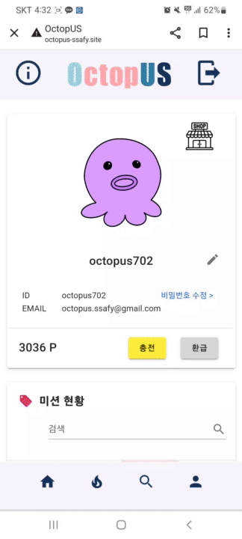
5. 옥순이 꾸미기
마이페이지 옥순이 위 상점 아이콘 클릭
마음에 드는 색깔, 얼굴, 모자, 펫 꾸미기 및 선택
포인트 차감 후 옥순이 저장

Slide 7
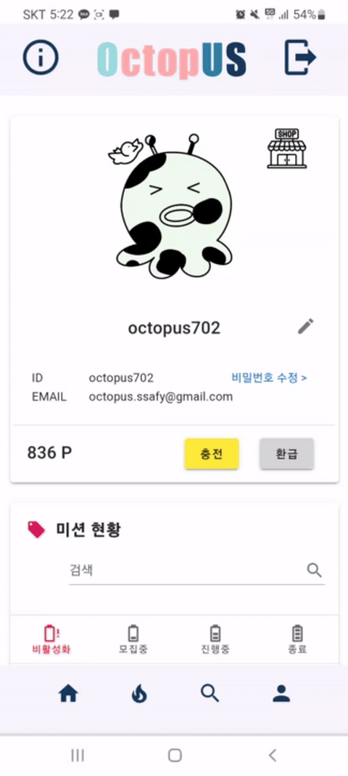
6. 포인트 충전 및 환급
마이페이지 충전 버튼 클릭
금액 선택 후 충전
마이페이지 환급 버튼 클릭
계좌 정보 입력 후 환급

